Slide 1
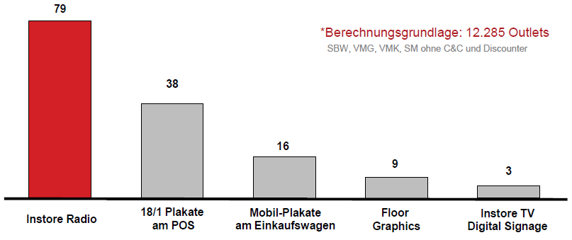
Medien-Coverage ausgewählter POS-Tools
Aber: Reichweite ≠ Wirksamkeit!
Quelle: Nielsen TradeDimensions / eigene Angaben der Medienanbieter 2009 / Mobil Plakat Angaben beziehen sich auf die nicht regionale Werbung; eigene Ergänzungen

Slide 2
Womit lassen sich Shopper am POS aktivieren?
Anteil der Befragten in %, auf die die genannten Maßnahmen zur Aktivierung des Kaufimpulses am POS großen oder sehr großen Einfluss haben
in %
2
Quelle: Horizont Nr. 43, 28.10.2010

Slide 3
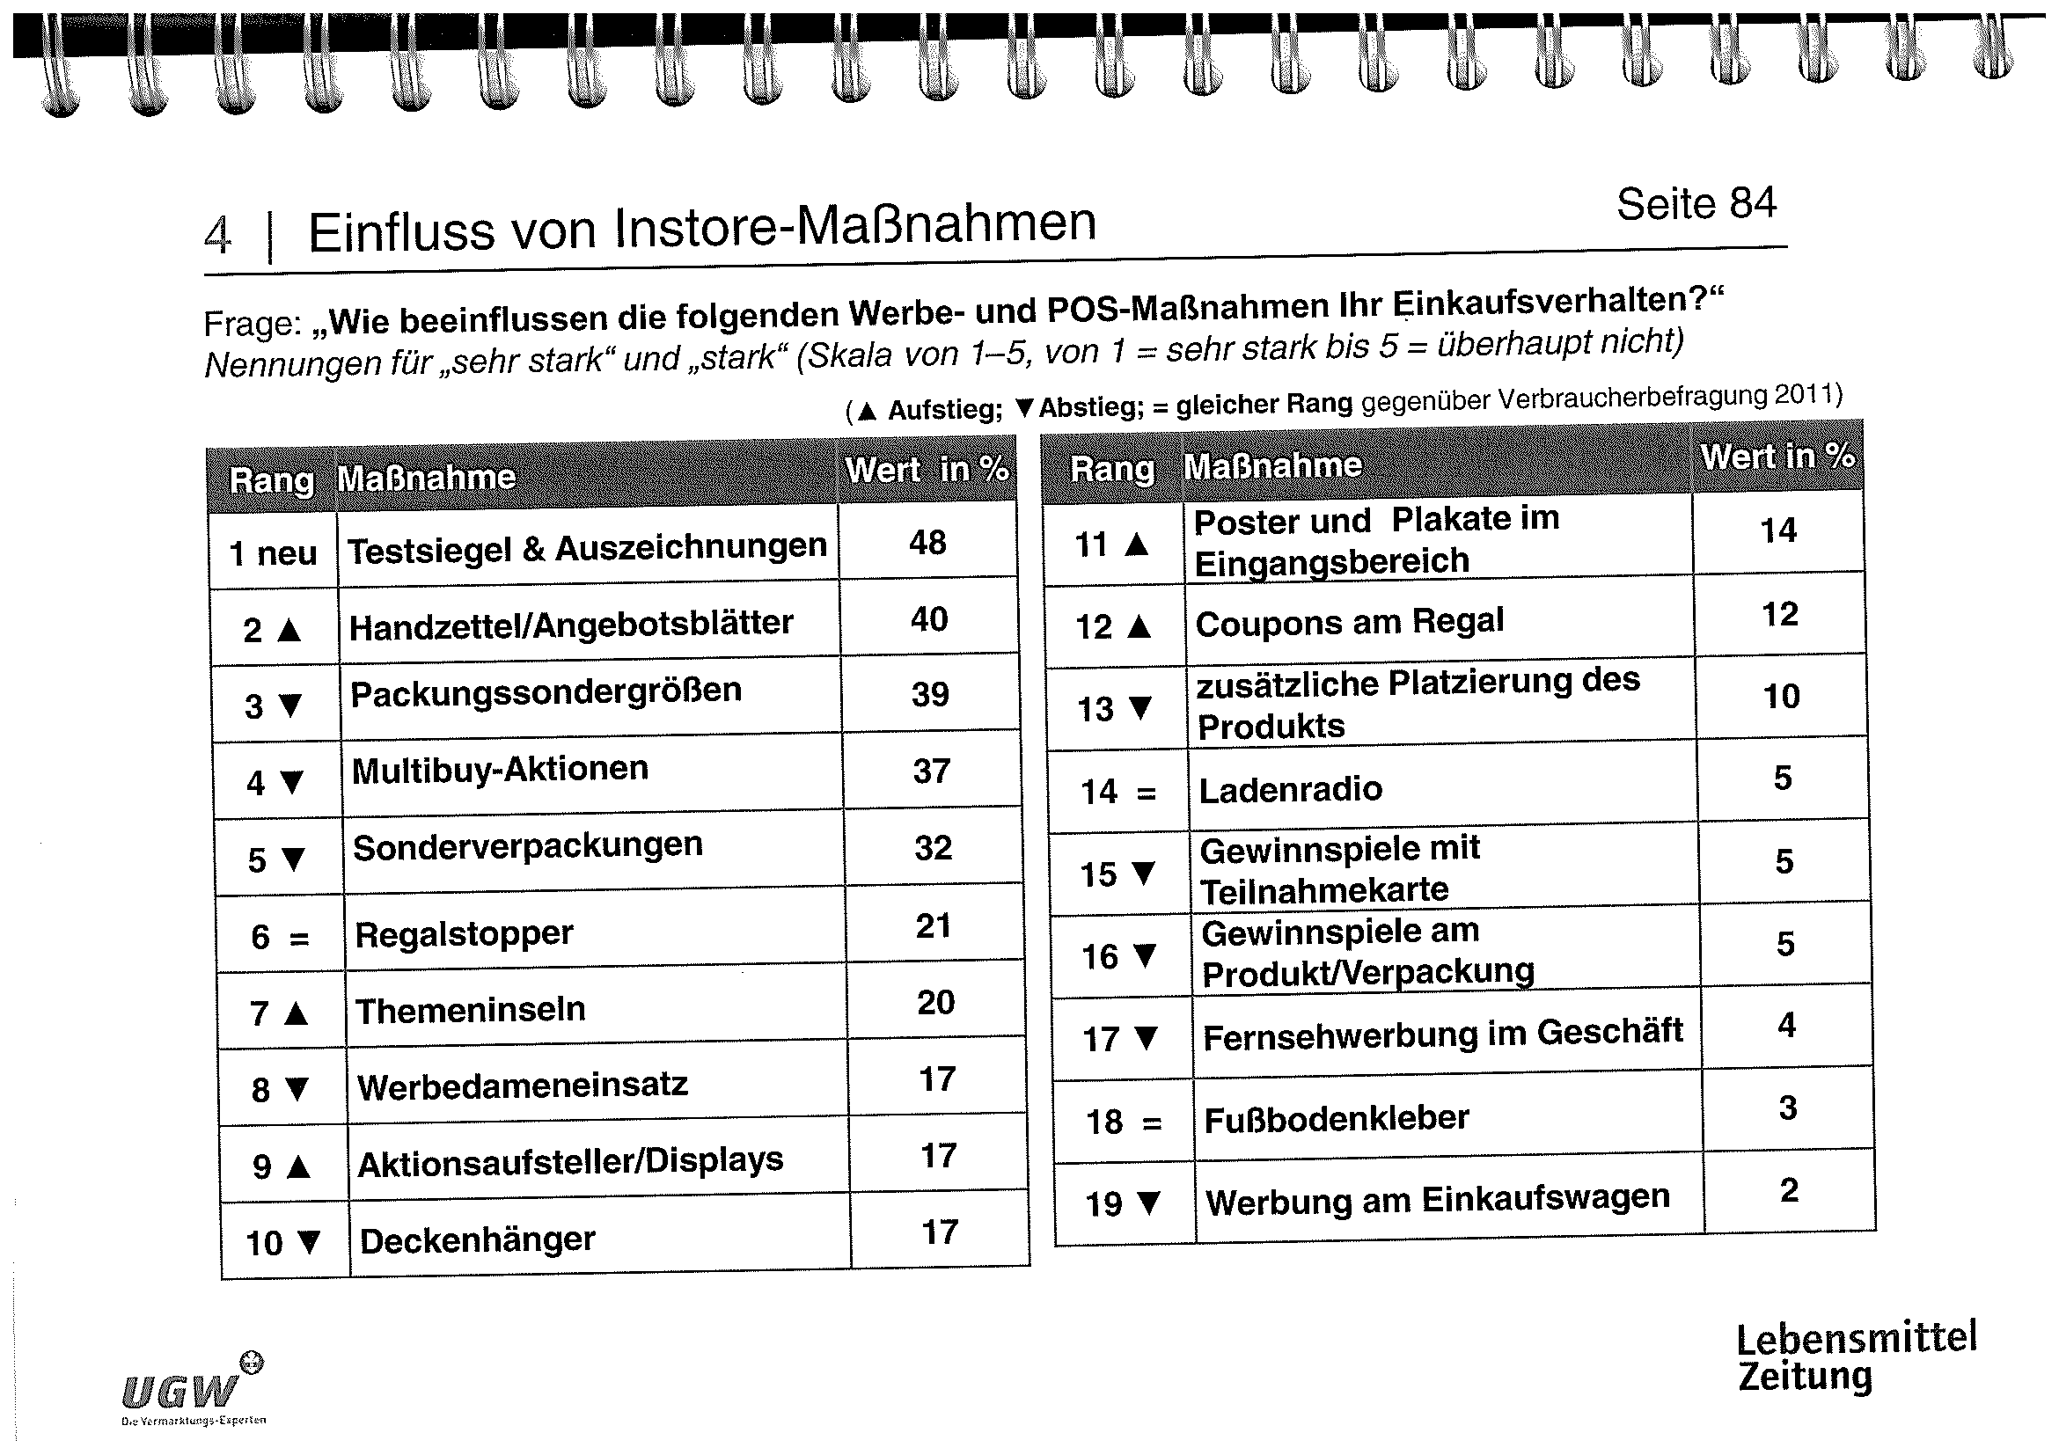
Quelle: POS-Marketing Report 2014, Lebensmittelzeitung/UGW AG

Slide 4
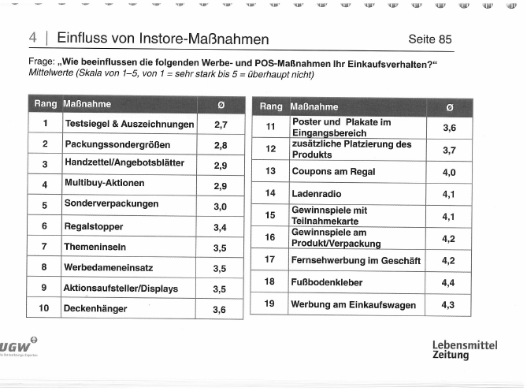
Quelle: POS-Marketing Report 2014, Lebensmittelzeitung/UGW AG

Slide 5
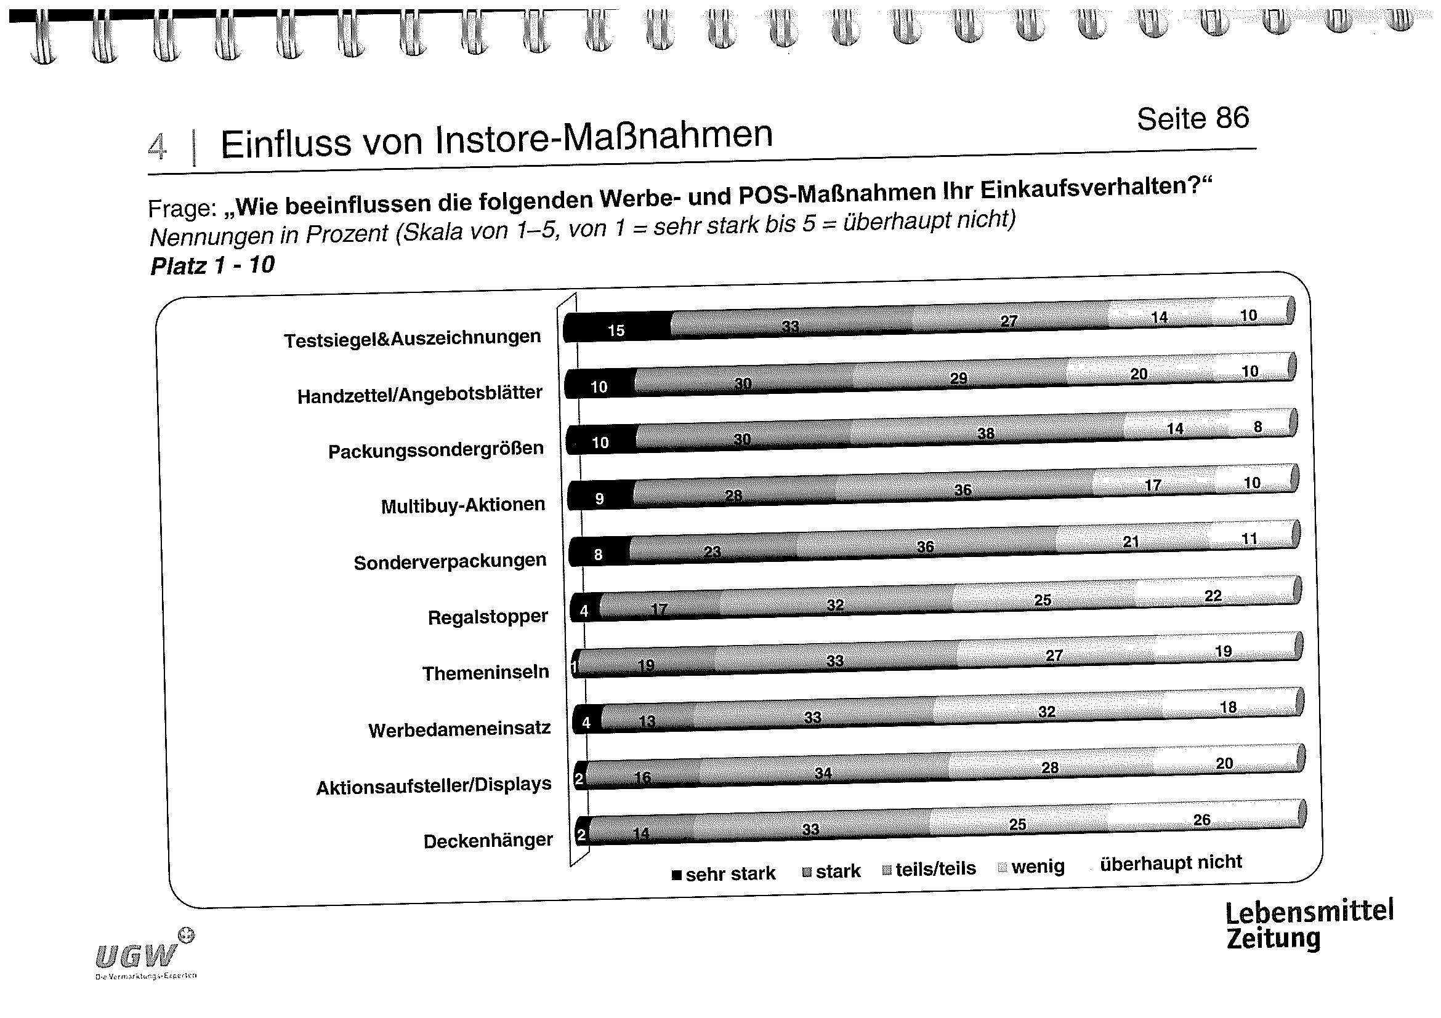
➔ Weiter nächste Seite
Quelle: POS-Marketing Report 2014, Lebensmittelzeitung/UGW AG

Slide 6
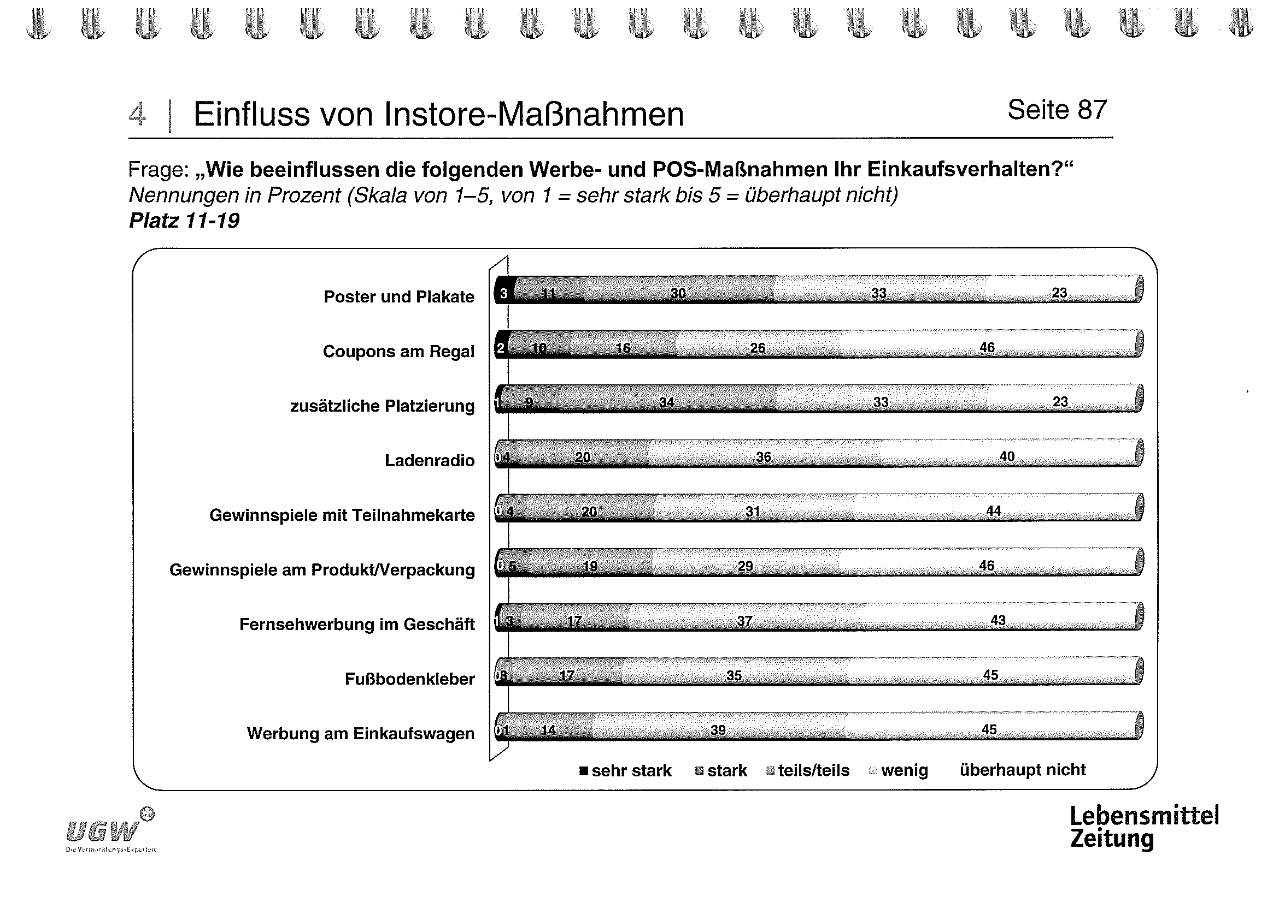
Quelle: POS-Marketing Report 2014, Lebensmittelzeitung/UGW AG

